Slide 1

TRƯỜNG THCS NGỌC THỤY
BÀI 18. NAM CHÂM
GIÁO VIÊN : LÊ PHƯƠNG ANH
TỔ : TỰ NHIÊN 2

Slide 2




Câu 1: Chỉ ra phát biểu sai.
Ảnh của vật qua gương phẳng:
A. Là ảnh ảo, kích thước luôn bằng kích thước của vật.
B. Là ảnh ảo, kích thước càng lớn khi vật càng gần gương phẳng.
C. Là ảnh ảo, đối xứng với vật qua gương phẳng.
D. Là ảnh ảo, khoảng cách từ ảnh tới gương phẳng bằng khoảng cách từ vật tới gương phẳng.
Câu 2: Ảnh của một vật tạo bởi gương phẳng có tính chất sau:
A. Là ảnh ảo, bằng vật.
B. Là ảnh ảo, nhỏ hơn vật
C. Là ảnh thật, bằng vật
D. Là ảnh ảo lớn hơn vật

Slide 3


Câu 3. Trong các tiệm cắt tóc người ta thường bố trí hai cái gương: một cái treo trước mặt người cắt tóc và một cái treo hơi cao ở phía sau lưng ghế người ngồi. Việc làm này có mục đích gì?
A. Làm cho tiệm cắt tóc thêm đẹp.
B. Làm cho người đi cắt tóc có thể nhìn thấy ảnh của mình cả phía trước lẫn sau.
C. Làm cho tiệm cắt tóc sáng hơn.
D. Làm cho người cắt tóc cảm thấy thoải mái hơn.
Câu 4. Độ lớn của ảnh của vật qua gương phẳng có kích thước như thế nào với vật?
A. Bằng vật. B. Lớn hơn vật.
C. Nhỏ hơn vật. D. Có thể lớn hơn hoặc nhỏ hơn.

Slide 4


Câu 5: Khoảng cách từ một điểm sáng S đến gương phẳng bằng 1m. Khoảng cách từ ảnh S’ của điểm sáng S đến điểm sáng S là:
A. 1m B. 0,5m C. 1,5m D. 2m.
Câu 6: Có mấy cách dựng ảnh của một vật qua gương phẳng?
A. 5. B. 3. C. 4. D. 2.

Slide 5
Câu 7. Nếu dùng một cái đèn pin chiếu một chùm sáng song song vào gương phẳng thì chùm sáng phản xạ sẽ là chùm nào trong các chùm sau?
A. Song song. B. Phân kì
C. Hội tụ D. Không có trùm phản xạ trở lại
Câu 8. Chọn câu sai: Ảnh của một vật qua một gương phẳng có tính chất:
A. Khoảng cách từ vật đến gương bằng khoảng cách từ vật đến ảnh.
B. Độ cao của vật bằng độ cao của ảnh
C. Kích thước của vật bằng kích thước của ảnh
D. Ảnh và vật luôn luôn cùng chiều với nhau

Slide 6
TRƯỜNG THCS THI TRẤN KIÊN LƯƠNG 1
BÀI 18. NAM CHÂM
GIÁO VIÊN : NGUYỄN THỊ THU HƯỜNG
TỔ : TỰ NHIÊN

Slide 7
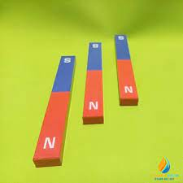
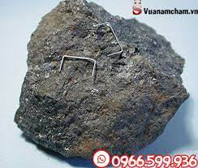
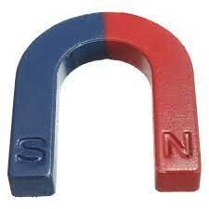
Bài 18. NAM CHÂM
I. Nam châm là gì?

Slide 8

- Nam châm là vật có từ tính (hút được các vật bằng sắt và một số hợp kim của sắt).

Slide 9
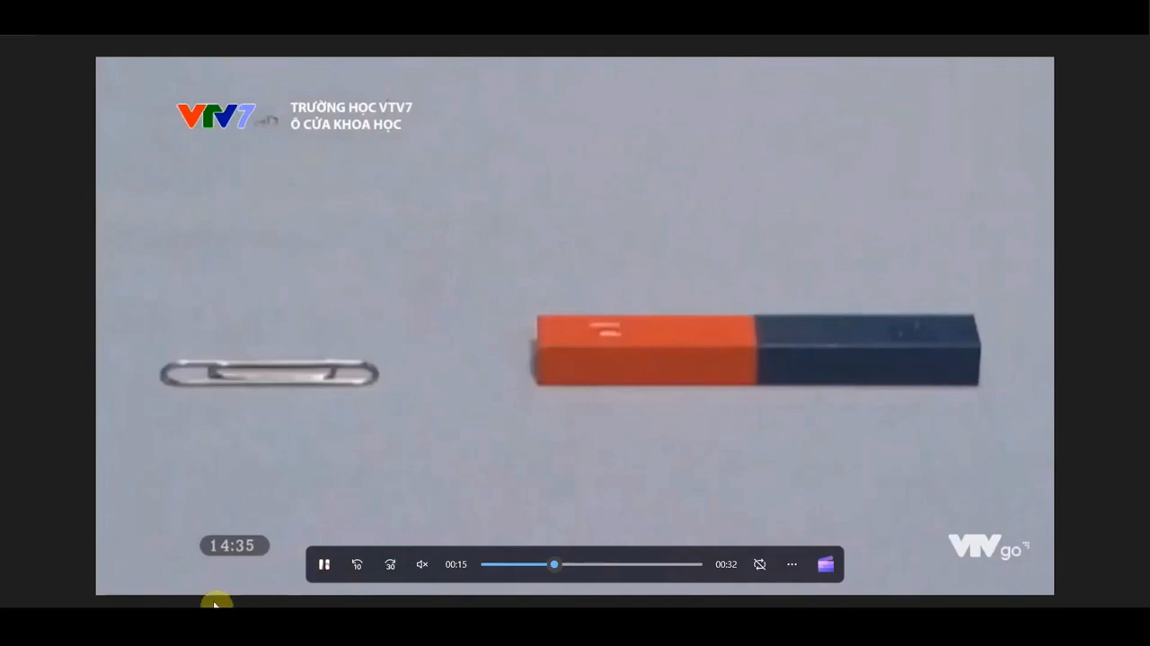
Bài 18. NAM CHÂM
II. Tính chất từ của nam châm

Slide 10
Bài 18. NAM CHÂM
II. Tính chất từ của nam châm
- Vật liệu được nam châm hút gọi là vật liệu có tính chất từ.
- Kim nam châm tự do ở trạng thái cân bằng thì một đầu luôn chỉ hướng bắc, đầu kia luôn chỉ hướng nam.

Slide 11
Bài 18. NAM CHÂM
II. Tính chất từ của nam châm
- Để phân biệt hai cực của nam châm người ta sơn hai màu khác nhau, màu đỏ là cực Bắc ghi chữ N, màu xanh là cực Nam ghi chữ S .

Slide 12
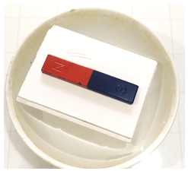
Bài 18. NAM CHÂM
II. Tính chất từ của nam châm
- Cách 1:
Đặt nam châm trên miếng xốp rồi thả vào chậu nước, sao cho nam châm nổi trên mặt nước. Nam châm sẽ quay tự do, đến khi nằm cân bằng trên mặt nước thì:
+ Một đầu của nam châm hướng về phía Bắc ⇒ đó là cực Bắc của nam châm.
+ Đầu còn lại hướng về phía Nam ⇒ đó là cực Nam của nam châm.
? Làm thế nào để xác định được cực Bắc và cực Nam của một nam châm khi trên nam châm không đánh dấu cực?

Slide 13
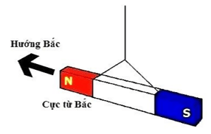
Cách 2:
Treo nam châm bằng một sợi dây chỉ mềm sao cho thanh nam châm nằm ngang. Nam châm sẽ quay tự do, đến khi nằm cân bằng thì:
+ Một đầu của nam châm hướng về phía Bắc ⇒ đó là cực Bắc của nam châm.
+ Đầu còn lại hướng về phía Nam ⇒ đó là cực Nam của nam châm.

Slide 14
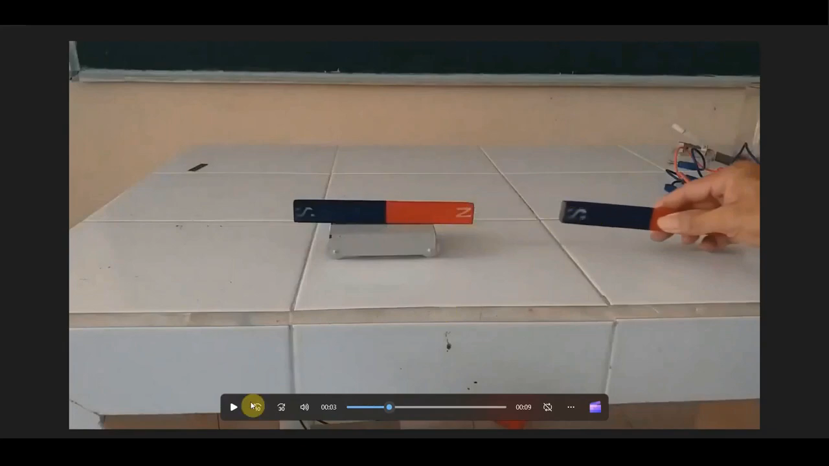
Bài 18. NAM CHÂM
I. Nam châm là gì?
II. Tính chất từ của nam châm
III. Tương tác giữa hai nam châm

Slide 15
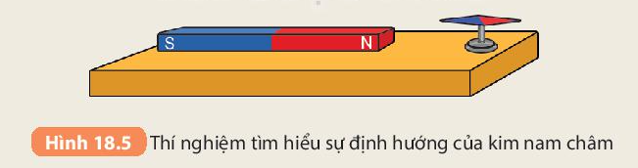
Bài 18. NAM CHÂM
I. Nam châm là gì?
II. Tính chất từ của nam châm
III. Tương tác giữa hai nam châm
Khi đặt hai nam châm gần nhau, hai từ cực cùng tên thì đẩy nhau, khác tên thì hút nhau
IV. Định hướng của một kim nam châm tự do
Kim nam châm (nam châm thử) đặt gần nam châm sẽ chịu tác dụng của nam châm làm cho kim nằm theo một hướng xác định.

Slide 16
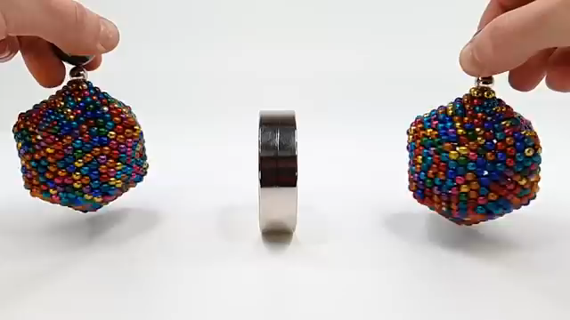
Bài 18. NAM CHÂM

